Slide 1



basis & woge e.V.
Beratung. Hilfe. Perspektiven.
Lübecker Straße 128
22087 Hamburg
Tel.: 040 – 39 84 26 – 0
info@basisundwoge.de
Kontakt zum Autor:
maziar.taymoorzadeh@basisundwoge.de
Führen in Diversen Teams
Ärztekammer Hamburg
Maziar Taymoorzadeh
Bildungsreferent für Antidiskriminierung
Dieses Bildungsmaterial urheberrechtlich geschützt und unter der Creative Commons CC BY ND 4.0 lizensiert, wenn nicht anders angeben. https://creativecommons.org/licenses/by-nd/4.0/deed.de
19.11.2025

Slide 2

Agenda
Warum Diversity als Führungsaufgabe?
Diversity in Organisationen verstehen
Diversity & Antidiskriminierung
Diskriminierung verstehen
Organisationen im Wandel
Diversity als Führungsaufgabe

Slide 3

Video „Welcome all People“ von Universitätsklinikum Hamburg-Eppendorf I UKE, Länge: 2:07 Min.
https://www.youtube.com/watch?v=sLcdcZpm3_g

Slide 4
Sie sind als Führungsperson gefragt!
Folgendes trägt sich in Ihrem Beisein auf Station zu:
„Ein Patient verweigert die Behandlung durch eine Assistenzärztin mit Hijab. Im Team herrscht Unsicherheit, ob man dem Patienten entgegenkommen oder die Kollegin unterstützen soll.“
Aufgabe
Machen Sie sich Notizen zu folgenden Fragen:
Was würden Sie als Führungsperson in dieser Situation tun?
Welche Botschaften senden Sie nach innen (Team) und nach außen (Patient)?
Sie haben 5 Minuten Zeit.

Slide 5
Warum ist Diversity Führungsaufgabe?
Vielfalt als Realität

Slide 6
Gesellschaftlicher Wandel als Ausgangspunkt
Individualisierung und Wertewandel
Veränderte Partnerschafts- & Familienformen
Migration & Flucht
Demografie
Ethnische & religiöse Vielfalt
Rollenverständnis der Geschlechter im Wandel

Slide 7
Vielfalt ist gesellschaftliche Realität in Deutschland¹
Ca. 24,9 Millionen Menschen haben einen „Migrationshintergrund“ (≈ 30%).
Menschen aus über 200 (!) Nationalitäten leben in Deutschland.
7,8 Millionen Menschen mit Behinderung leben in Deutschland.
11 % der deutschen Bevölkerung bezeichnen sich als LGBTIQ.
50 % der Menschen sind Christen, 8,5% Muslime, 36% nicht religiös.
Seit Mai 2021 ist die Spanierin Belén Garijo Vorsitzende der Geschäftsleitung des Darmstädter Chemie- und Pharmakonzerns Merck. Damit ist sie die erste Frau, die allein einen Dax-Konzern führt.
Notes:
Zum Begriff „Migrationshintergrund“: er wird in vielen Statistiken weiterhin benutzt, und daher auch hier auf dieser Folie.
Der Begriff wird jedoch mittlerweile viel kritisiert, da „Migrationshintergrund” nicht zwischen Menschen mit eigener Migrationserfahrung in der ersten Generation und Menschen unterscheidet, die in Deutschland geboren und aufgewachsen sind, die selbst keine Migrationserfahrung haben. Alle werden in einen Topf geworfen, und die Gruppe der Menschen mit Migrationshintergrund wird immer größer, weil auch Personen in dritter und vierter Generation, die in Deutschland geboren sind, so bezeichnet werden.
Außerdem kritisieren Kluge und Rau (2021), dass nach der amtlichen Definition von „Migrationshintergrund“ Kinder deutscher Eltern, die im Ausland geboren wurden, keinen Migrationshintergrund besitzen und Vertriebene des zweiten Weltkriegs und deren Nachkommen ebenfalls nicht zu Menschen mit Migrationshintergrund gezählt werden. Somit werden durch den Begriff „Migrationshintergrund“ alte, fragwürdige Vorstellungen von ethnischer Zugehörigkeit und Staatsangehörigkeit im Sinn des „ius sanguinis“ transportiert werden.
Viele Menschen nutzen lieber die Selbstbezeichnung „Menschen mit (familiärer) Migrationsgeschichte“, denn dieser Begriff kann sowohl Menschen mit eigener Migrationserfahrung als auch Menschen mit einer familiären Migrationsgeschichte meinen, die selbst jedoch keine Migrationserfahrung gemacht haben. Man kann auch wechseln je nach Kontext zwischen „Menschen mit Migrationsgeschichte“ (jene die selbst migriert oder geflüchtet sind) und „Menschen mit (familiärer) Migrationsgeschichte“ (die in Deutschland geboren sind, aber in der Familie Menschen haben, die nach Deutschland migriert sind).

Slide 8
…aber nicht überall!
AllBright Stiftung: Erhebung 2017² bei 160 börsennotierte Unternehmen (DAX, MDAX, SDAX) mit >6 Millionen Beschäftigten (Umsatz entspricht ca. 80 % des deutschen Börsenwerts / ≈ 40 % des BIP). Ergebnisse:
  Anzahl der Männer mit Vornamen Thomas & Michael: 49 (676 insgesamt)
  Anzahl der Frauen insgesamt: 46 (676 insgesamt)
  Männer in Vorständen: 93,6%; Frauenanteil in Vorständen: 6,4 %
  2024 beträgt der Frauenanteil in Vorständen 20,3 %.
In der Bundesverwaltung haben nur 12 % der Beschäftigten einen „Migrationshintergrund“ – bei 27 % in der erwerbsfähigen Bevölkerung.³
In der Landesverwaltung in Berlin haben nur 21,7% der Mitarbeitenden einen „Migrationshintergrund“ – bei 39,4 Prozent der Berliner Gesamtbevölkerung.⁴

Slide 9
Einer der Gründe für die Diskrepanz ist Diskriminierung
Laut dem Statistischen Bundesamt gaben im Jahr 2021 etwa 10 % der Beschäftigten an Diskriminierung am Arbeitsplatz erlebt zu haben (11% Frauen).⁵
Laut einer Studie des Landes NRW erleben circa ein Drittel der Befragten (Lesben, Schwule, Inter:) Ungleichbehandlung am Arbeitsplatz – bei Trans: und nicht-binären Personen fast 50%.⁶
Studie des Sachverständigenrat für Integration und Migration (gGmbH)⁷:
  Zugewanderte, die sich äußerlich nicht von der Mehrheitsbevölkerung unterscheiden, berichten zu 17 Prozent von erlebter Diskriminierung.
  Zugewanderte, deren „Migrationshintergrund“ aufgrund ihres Erscheinungsbildes erkennbar ist, berichten davon zu 48 Prozent.
  Bei Zugewanderten mit sichtbarem „Migrationshintergrund“ und einem Akzent steigt dieser Wert sogar auf 59 Prozent.
Deutschland entgehen schätzungsweise 100 Milliarden Euro, weil Menschen mit familiärer Migrationsgeschichte seltener befördert werden, schlechtere Gehälter erhalten und insgesamt weniger Chancen bekommen.⁷

Slide 10
Diskriminierungen im Gesundheitsbereich
Viele Patient:innen fühlen sich im Gesundheitswesen nicht gleichwertig behandelt.
Diskriminierung passiert häufig leise – über Blickkontakt, Tonfall oder Behandlungsentscheidungen, wie unterschiedliche Untersuchungen (2017-2024)⁸ ⁹ ¹⁰ ¹¹ zeigen.
  Menschen mit chronischen Erkrankungen oder Behinderungen berichten, dass sie nicht ernst genommen werden – oder dass ihnen bestimmte Behandlungen verweigert werden.
  Wer übergewichtig ist, wird oft nicht neutral beraten – sondern mit Vorurteilen konfrontiert.
  Patient:innen mit Migrationsgeschichte berichten, dass sie weniger ausführlich aufgeklärt oder schneller „abgewimmelt“ werden.
Folge: Besonders Frauen, Menschen mit Behinderungen oder aus marginalisierten Gruppen geben an, lieber auf Behandlungen zu verzichten, als wieder diskriminiert zu werden.

Slide 11
Diskriminierungen im Gesundheitsbereich
Wie Erhebungen in 2021- 2024 ¹² ¹³ ¹⁴ ¹⁵ zeigen, erleben Pflegende, Ärzt:innen oder andere Angestellte im Gesundheitsbereich Diskriminierungen (durch Kolleg:innen, Vorgesetzte, Patient:innen).
  Sexuelle Belästigung: Über 60 % der Pflegekräfte berichten, dass sie verbal, nonverbal oder sogar körperlich sexuell belästigt werden.
  Rassismus: Pflegekräfte aus dem Ausland erzählen, dass sie anders behandelt werden – weniger Vertrauen, schlechtere Teamintegration oder rassistische Kommentare.
  Schwangerschaft: Ärztinnen in der Weiterbildung verlieren oft den Anschluss. In der Chirurgie sprechen Betroffene offen über strukturelle Benachteiligung – ohne Regelung oder Schutz.
Folge: Diskriminierung führt zu innerem Rückzug, höherem Krankenstand und dem Gefühl, im Team nicht sicher zu sein.

Slide 12
Diversitätsorientierte Führung als Antwort
Diversitätsorientierte Führung (oder Inclusive Leadership) stammt aus dem Diversity Management, der Antidiskriminierungsforschung und der Führungspsychologie.
Entstanden u. a. aus der Einsicht: Vielfalt allein reicht nicht – sie muss durch Führung ermöglicht und geschützt werden.
Ziele:
  Vielfalt sichtbar machen und zur Wirkung bringen
  Diskriminierung erkennen, verhindern und abbauen
  Teams stärken durch Zugehörigkeit
  Fairness und Teilhabe
  Versorgung und Zusammenarbeit gerecht gestalten

Slide 13
Diversity ist ein Schatz, den es auszuheben gilt!
Diverse Teams, die die Gesellschaft abbilden, sind erfolgreicher¹⁶
In kulturell diversen Teams erzielen Mitarbeitende höhere Leistungsbewertungen¹⁷
Unternehmen mit inklusivem Umfeld verzeichnen zudem geringere Fluktuation und höhere Mitarbeiterzufriedenheit¹⁸
Organisationen, die sich vielfältig ausrichten sind ein demokratisches Rückgrat
Vor dem Hintergrund des Fachkräftemangels ist Diversität und Inklusion nicht nur gesellschaftlich, sondern auch wirtschaftlich dringend notwendig
Diversity als Pull-Faktor¹⁹

Slide 14
Wie lässt sich Diversity fassen?
Vielfalt im organisationalen Kontext

Slide 15
Diversität in Organisationen
1. Unsere individuelle Persönlichkeit (z. B. Offenheit, Risikobereitschaft, Kommunikationsstil).
Relevanz: Jede Person hat eine einzigartige „innere Landkarte“, die unseren Umgang mit Diversität beeinflusst.
Grafik zitiert nach: „Diversity Rad nach Gardenswartz und Rowe (eigene Darstellung)“ von Heike Wiesner & Laura Haase (2023); lizenziert unter CC BY-NC-ND 4.0, https://creativecommons.org/licenses/by-nc-nd/4.0/ Quelle: Transformative Technologien: Implementierung von Diversity-Aspekten in der Lehre am Beispiel von Robotik, S. 63, publiziert von De Gruyter, DOI: doi.org/10.1515/9783110788761-004

Slide 16
Diversität in Organisationen
2. Die Innere-Dimensionen enthält Merkmale, mit denen wir geboren werden, die sich nicht (leicht) verändern.
Relevanz: Oft nicht sichtbar und Grundlage für Diskriminierung oder Privilegien.
Grafik zitiert nach: „Diversity Rad nach Gardenswartz und Rowe (eigene Darstellung)“ von Heike Wiesner & Laura Haase (2023); lizenziert unter CC BY-NC-ND 4.0, https://creativecommons.org/licenses/by-nc-nd/4.0/ Quelle: Transformative Technologien: Implementierung von Diversity-Aspekten in der Lehre am Beispiel von Robotik, S. 63, publiziert von De Gruyter, DOI: doi.org/10.1515/9783110788761-004

Slide 17
Diversität in Organisationen
3. Die Äußere Dimension beschreibt erworbene oder veränderbare Merkmale (z.B. Bildung, Einkommen, Hobbies).
Relevanz: Sie beeinflussen unsere Werte, Interessen und unsere Netzwerke.
Grafik zitiert nach: „Diversity Rad nach Gardenswartz und Rowe (eigene Darstellung)“ von Heike Wiesner & Laura Haase (2023); lizenziert unter CC BY-NC-ND 4.0, https://creativecommons.org/licenses/by-nc-nd/4.0/ Quelle: Transformative Technologien: Implementierung von Diversity-Aspekten in der Lehre am Beispiel von Robotik, S. 63, publiziert von De Gruyter, DOI: doi.org/10.1515/9783110788761-004

Slide 18
Diversität in Organisationen
4. Die Organisationale Dimension beschreibt Aspekte der Zugehörigkeit innerhalb einer Organisation (Funktion, Abteilung, etc.)
Relevanz: Bestimmt oft Macht, Sichtbarkeit und Einfluss innerhalb einer Organisation.
Grafik zitiert nach: „Diversity Rad nach Gardenswartz und Rowe (eigene Darstellung)“ von Heike Wiesner & Laura Haase (2023); lizenziert unter CC BY-NC-ND 4.0, https://creativecommons.org/licenses/by-nc-nd/4.0/ Quelle: Transformative Technologien: Implementierung von Diversity-Aspekten in der Lehre am Beispiel von Robotik, S. 63, publiziert von De Gruyter, DOI: doi.org/10.1515/9783110788761-004

Slide 19
Diversität in Organisationen
Vielfalt ist ein komplexes Zusammenspiel unterschiedlichster Faktoren.
Jeder Faktor beeinflusst unseren Blick auf die Welt, wie wir handeln und wie wir uns und andere wahrnehmen.
Inklusion und Wertschätzung geht über die Sichtbarmachung dieser und das Ablegen von Oberflächlichkeiten.
Die Kern-Dimensionen zeigen uns auch nochmal die Bedeutung von Diskriminierungen, wenn wir über Diversity sprechen.

Slide 20
Diversity ohne Antidiskriminierung bedeutet…
… Symbolpolitik statt Veränderung.
… das Fortbestehen unbewusster Vorurteile.
… die Instrumentalisierung von marginalisierten Gruppen.
… fehlende Wirkungskontrolle und Feedbackkultur.
… die Verfestigung bestehender Machtverhältnisse.
… Unsichtbar-Machung struktureller Diskriminierung.
… Verfehlung des eigentlichen Ziels von Diversity.

Slide 21
Diskriminierung verstehen!
Mehr als eine Einstellungssache

Slide 22
Diskriminierung: Eine Definition²⁰
Merkmale:
(zugeschriebenen) ethnischen Herkunft
Nationalität
Sprache
Aufenthaltsstatus
Hautfarbe und äußere Erscheinung
Geschlecht oder sexuelle Orientierung
Religion und Weltanschauung
sozialer Status und Familienstand
Behinderung und Alter
Eine Diskriminierung verstehen wir als
Unterscheidung, Ausschluss, Beschränkung,
aufgrund eines schützenswerten Merkmals,
die zu Benachteiligung oder Herabwürdigung führt.

Slide 23
Diskriminierung: Allgemeines Gleichbehandlungsgesetz (AGG)²¹
Diskriminierung liegt vor bei
einer Benachteiligung,
aufgrund eines geschützten Merkmals,
ohne sachlichen Grund.
Geschützte Merkmale:
„Rasse“ oder ethnische Herkunft
Geschlecht
Religion oder Weltanschauung
Behinderung
Alter
sexuelle Identität.
Formen der Diskriminierung:
Mittel- & unmittelbare Benachteiligung
Belästigung
Sexuelle Belästigung
Anweisung zur Benachteiligung

Slide 24

Diskriminierung: Ebenen
individuell

Slide 25


Diskriminierung: Individuelle Ebene
Persönliche Einstellungen, Gefühle und Vorurteile führen zu diskriminierenden Äußerungen und Handlungen auf der persönlichen Ebene zwischen einzelnen Menschen. Diese geschehen bewusst und unbewusst und können intendiert und nicht intendiert sein.

Slide 26
Diskriminierung: Individuelle Ebene – Unconscious Bias
Kognitive Wahrnehmungsverzerrungen, die unser Urteil beeinflussen, unsere Erinnerung, die Entscheidungsfindung und unsere Leistungsbewertungen.
Halo Effekt: Besonders hervorstechende positive Eigenschaften verzerren die Wahrnehmung
Confirmation Bias: unbewusste Bestätigung von zuvor getroffenen Annahmen
Das Modell „The Cognitive Bias Codex“ (John Manoogian III) beschreibt 188 Biases²²

Slide 27

Diskriminierung: Ebenen
institutionell
individuell

Slide 28




Diskriminierung: Institutionelle Ebene
Abläufe, Verfahren und strukturelle Barrieren in Organisationen, die oft unsichtbar sind, führen zu Benachteiligung. Es kann sich um gesetzliche und administrative Regelungen oder Verfahrensabläufe handeln, die gewachsen sind und sich „etabliert“ haben. Auch hier können Diskriminierungen bewusst und unbewusst geschehen.

Slide 29

Diskriminierung: Ebenen
institutionell
gesellschaftlich /symbolisch
individuell

Slide 30









Diskriminierung: gesellschaftliche und diskursive Ebene
Diskriminierungen werden durch gesellschaftliche Norm- und Wertvorstellungen hergestellt. Das Denken, Sprechen und Darstellen in der Wissenschaft, in der Literatur und im Bildungskanon, in den Medien und der Politik oder unter Kolleg:innen produziert und reproduziert diese.

Slide 31

Diskriminierung: Ebenen
institutionell
Strukturelle Diskriminierung
gesellschaftlich /diskursiv
individuell

Slide 32
Strukturelle Diskriminierung
Strukturelle Diskriminierung liegt vor, wenn gesellschaftliche Institutionen, Regeln oder Routinen bestimmte Gruppen systematisch benachteiligen – auch ohne individuelles, bewusstes Handeln. Sie ist im „Normalbetrieb“ von Organisationen oder Gesetzen verankert und führt zu ungleichen Chancen und Ergebnissen.

Slide 33
Auswirkungen von Diskriminierungen (auf Betroffene)
Verwehrt Rechte, und beschränkt Menschen in ihren Möglichkeiten
Löst Gefühle der Ohnmacht aus
Schränkt Erleben von Selbstwirksamkeit ein
Führt zu Zweifeln an der eigenen Wahrnehmung
Sorgt für Minderwertigkeitsgefühle
Kann Misstrauen bewirken
Kann zu Rückzug und Vereinzelung führen
Psychische und körperlichen Beschwerden („Diskriminierung macht krank!“)
Kann zu Suizid führen
Wird intersektional erlebt (engl.: intersection = Kreuzung)

Slide 34
Auswirkungen von Diskriminierungen (auf nicht Betroffene)
Unverdiente Vorteile: Privilegierte profitieren davon, dass ihnen keine Barrieren im Zugang zu Bildung, Arbeit, Wohnraum oder Gesundheit im Weg stehen.
Normalisierung ihrer Perspektive: Ihre Lebensweise, Werte und Bedürfnisse gelten als „der Standard“, während andere als „abweichend“ markiert werden.
Mehr Ressourcen & Chancen: Sie haben leichter Zugang zu Macht, Einfluss und ökonomischen Ressourcen – oft ohne dies bewusst wahrzunehmen.
Unsichtbare Unterstützung: Institutionen, Gesetze und gesellschaftliche Routinen sind so gestaltet, dass sie ihre Position bestätigen und absichern.
Verantwortung für Veränderung: Wer von Diskriminierung nicht betroffen ist, trägt eine besondere Verantwortung, Privilegien zu reflektieren und Strukturen fairer zu gestalten.

Slide 35
Diversity ohne Antidiskriminierung bedeutet…
… Symbolpolitik statt Veränderung.
… das Fortbestehen unbewusster Vorurteile.
… die Instrumentalisierung von marginalisierten Gruppen.
… fehlende Wirkungskontrolle und Feedbackkultur.
… die Verfestigung bestehender Machtverhältnisse.
… Unsichtbar-Machung struktureller Diskriminierung.
… Verfehlung des eigentlichen Ziels von Diversity.

Slide 36
Diskriminierungen professionell begegnen
  Als was Menschen Diskriminierungen im Alltag oftmals erleben / verstehen:
  Angriff
  Emotional besetzt: Verletzung, Schuld
  Individuelles Handeln
  Absichtliches Handeln
  Wie ein professioneller Umgang aussehen könnte:
Dialog
Verantwortungsübernahme
Individuelles, institutionelles, gesetzgeberisches Handeln
Direkte oder indirekte Effekte

Slide 37
Organisationen im Wandel
Diversity aktiv managen

Slide 38
Gesellschaftlicher Wandel als Ausgangspunkt
Individualisierung und Wertewandel
Veränderte Partnerschafts- & Familienformen
Migration & Flucht
Demografie
Ethnische & religiöse Vielfalt
Rollenverständnis der Geschlechter im Wandel

Slide 39
AGG verpflichtet!
„Ziel des Gesetzes ist, Benachteiligungen […] zu verhindern oder zu beseitigen.“
Es verpflichtet Arbeitgeber:innen (und damit Führungspersonal) zu
Schutzpflicht: Arbeitgeber:innen müssen Diskriminierung aktiv verhindern.
Beschwerdestelle bereitstellen: Es braucht eine zugängliche, vertrauenswürdige Anlaufstelle.
Intervention bei Diskriminierung: Bei Vorfällen muss gehandelt werden – keine Toleranz.
Prävention & Information: Mitarbeitende müssen regelmäßig geschult werden.
Benachteiligungsverbot bei Entscheidungen: Auswahl, Beförderung, Kündigung – immer diskriminierungsfrei.

Slide 40
AGG verpflichtet!
Es verpflichtet Arbeitgeber:innen, Schutzpflicht, Beschwerdestelle bereitstellen, Intervention, Prävention & Information, Benachteiligungsverbot bei Entscheidungen.
Für Führungspersonal bedeutet das:
Diskriminierung erkennen & eingreifen: Nicht dulden, aktiv Position beziehen, unterbrechen
Beschwerden ernst nehmen & weiterleiten: Keine Relativierung, sachlich dokumentieren, an offizielle Stellen geben
Schutzräume schaffen: Haltung zeigen, Betroffene stärken, Vorgesetztenfunktion nutzen
Sensibilisierung & Aufklärung ermöglichen: Schulungen initiieren, Teams mit Wissen ausstatten
Entscheidungen fair & reflektiert treffen: Objektive Kriterien, Peer-Checks, Dokumentation

Slide 41
DOE oder Diversity Management als Antwort
Diversitätsorientierte Organisationsentwicklung (Abk.: DOE) dient der Abbildung gesellschaftlicher Vielfalt und unterschiedlicher Lebenslagen und Lebensentwürfe in Organisationen.
Ziel: Gleichzeitig Verschiedenheit und Gleichberechtigung zu ermöglichen.
Diversity
Anerkennung & Förderung
Antidiskriminierung
Abbau von Barrieren, Schutz / Intervention

Slide 42

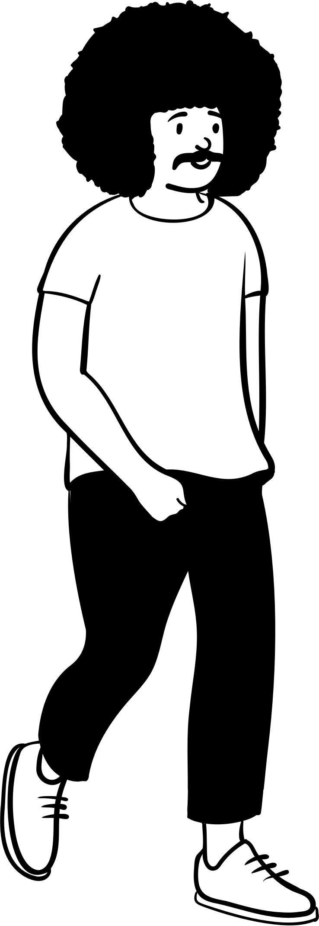

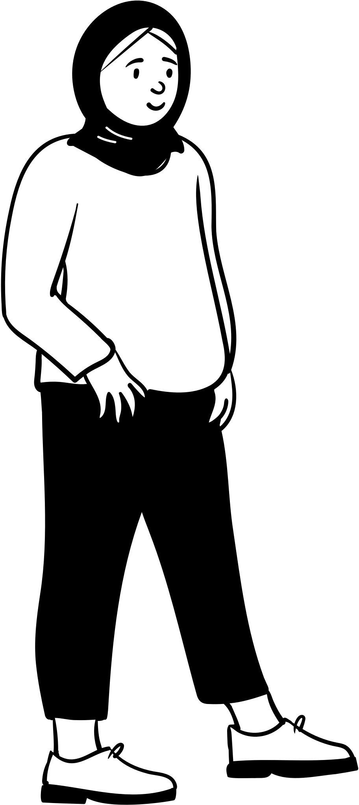
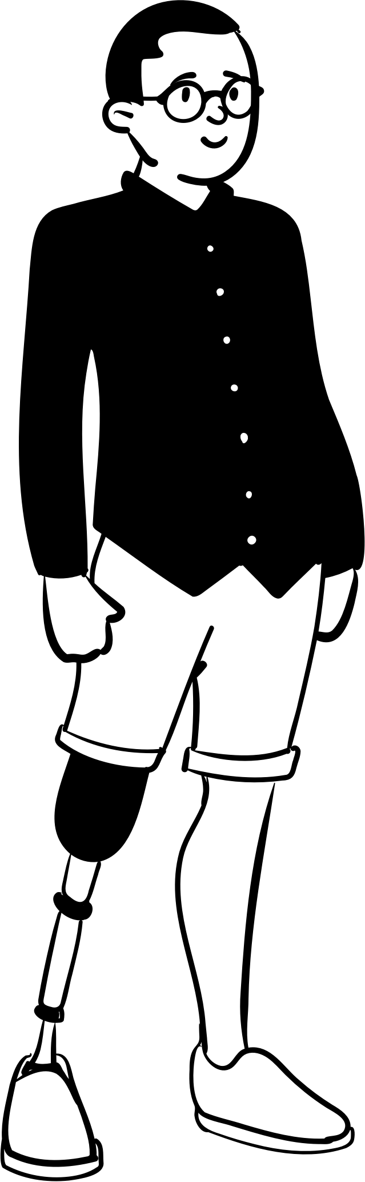
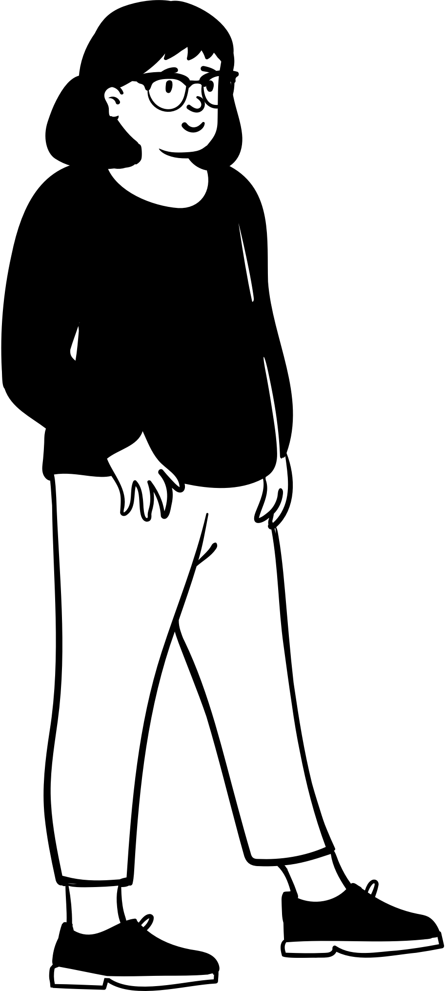
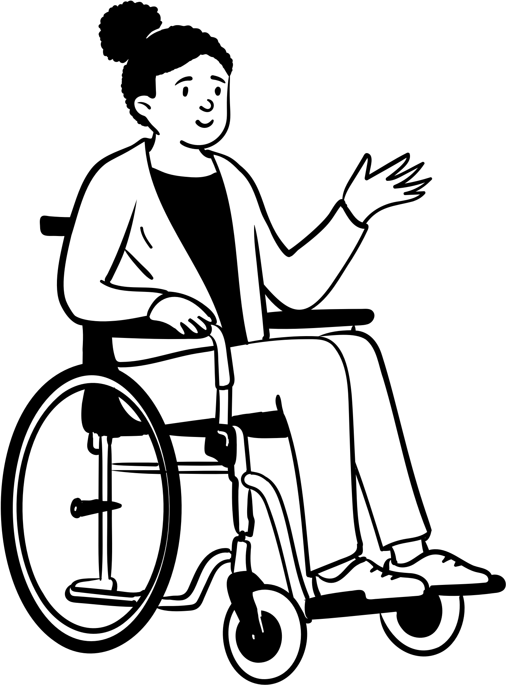
Diversitätsorientierter Wandel in Kliniken
Innenorientierung
Klinik als Arbeitgeber:in
DiVERSiTY
Außenorientierung
Gesundheitsdienstleistungen für diverse Bevölkerung
Wandel nach innen und nach außen!
Fachkräftebedarf
Recruiting
HR
Kommunikation
Abläufe
…
Bedarfs- und diversitätsorientierte Gesundheitsversorgung
Gleiche Gesundheitschancen
Schutz vor Diskriminierung
Illustrationen: Open Peeps von Pablo Stanley, CC0 1.0 (Public Domain) – keine Rechte vorbehalten. (https://www.openpeeps.com/)

Slide 43


Wandel am Beispiel UKE
Am 12. Dezember 2013 hat das UKE „Charta der Vielfalt“ unterschrieben. Seit 2013 wird das Thema Diversität in einer Arbeitsgruppe von UKE INside strukturiert aufbereitet und begleitet. Ziel: Schaffung eines wertschätzenden Arbeitsumfeld für alle Mitarbeitenden, sowie Haltung der Wertschätzung, der Offenheit und des Respekts.
Quelle: Universitätsklinikum Hamburg-Eppendorf (UKE), Diversity im UKE, Screenshot von [https://www.uke.de/karriere/das-uke-als-arbeitgeber/diversity-im-uke/index.html] abgerufen am 10. 11. 2025.
Quelle: Universitätsklinikum Hamburg-Eppendorf (UKE), UKE gegen Rassismus, Screenshot von https://www.uke.de/organisationsstruktur/zentrale-bereiche/personalbeauftragte/integrationsbeauftragte-des-uke/index.html, abgerufen am 10.11.2025.

Slide 44
Wandel am Beispiel UKE
Stellenausschreibungen
Anerkennung geschlechtlicher Viefalt „all genders“
„Wir leben und schätzen Diversität“
Auswahlgespräche
Transparente und sachorientierte Bewertungskriterien
ABK Fortbildungen
  Diversitätsorientiertes Recruiting
  Sensibilisierungsworkshops
  …
Formate
Interkulturelles Kochbuch
Runder Tisch für Austausch und Vernetzung

Slide 45
Diversitätsorientierter Wandel als Organisationsstrategie
Führung & Verbindlichkeit (Geschäftsleitung & KPI)
Daten & Steuerung
Kompetenz & Reflexion
Teilhabe & Mitgestaltung
Systemintegration & Nachhaltigkeit
Führungspersonen als Gestalter:innen und Multiplikator:innen

Slide 46
Diversitätsorientierte Führung
Haltung, Wissen, Können

Slide 47
Diversitätsorientierte Führung
Ziele: Vielfalt sichtbar machen und zur Wirkung bringen, Diskriminierung erkennen, verhindern und abbauen, Teams stärken durch Zugehörigkeit, Fairness und Teilhabe, Versorgung und Zusammenarbeit gerecht gestalten.
Reflektiert führen: Eigene Macht, Prägungen und Routinen kritisch hinterfragen
Fair entscheiden: Objektive Kriterien, transparente Prozesse, Bias reduzieren
Sichtbar Haltung zeigen: In Konflikten, Auswahlverfahren, Kommunikation
Strukturen verändern: Mitwirken an gerechteren Bedingungen für alle
Inclusive Leadership ist kein Stil, sondern eine Haltung mit Handlung auf Rechtsgrundlage. Sie schafft Räume, in denen Unterschiedlichkeit wertvoll – und Diskriminierung unmöglich wird.

Slide 48
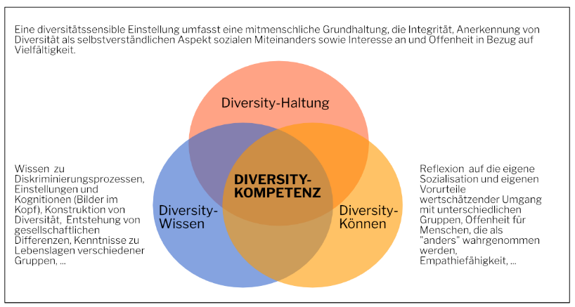
Diversity-Kompetenzen als Führungskompetenz
Das Zusammenspiel und die persönliche Weiterentwicklung aller Teilaspekte sind die Grundlage für eine erfolgreiche und nachhaltige Implementierung von Diversity. ²³
Grafik basiert auf: BQN Berlin e.V. Anforderungsprofile diversity-orientiert gestalten S8. 28 [Internet]. Berlin: BQN; [zitiert am 30. Sept. 2025]. Verfügbar unter: https://bqn-berlin.de/wp-content/uploads/Anforderungsprofile-diversity-orientiert-gestalten.pdf

Slide 49
Diversity-Kompetenzen im Führungsalltag
Innenansicht:
Personalgewinnung & -entwicklung
Teamführung & -klima
Konfliktmanagement & Feedbackkultur
Entscheidungsverantwortung & Macht
Kommunikation & Sprache
Außenansicht:
Patient:innen-Interaktion & -Kommunikation
Versorgungsgerechtigkeit & Zugang
Entscheidungsverantwortung & Macht
Kommunikation & Sprache

Slide 50

Video von Ärztekammer Hamburg (2025) „Diversitäts- und strukturelle Kompetenz für medizinische Teams“
(Video 1, siehe EMPDIV Lehrmaterial Webseite)
Fallbeispiel Min. 0:56 – 1:47

Slide 51
Diversity-Kompetenzen: Personalgewinnung & -entwicklung
Haltung: Ich sehe Vielfalt als Ressource, nicht als "Sonderfall". Ich mache Förderentscheidungen transparent und achte auf Chancengleichheit
Wissen: Ich kenne Beurteilungsfehler (z. B. Halo-, Affinitäts-Bias), AGG-Vorgaben und weiß, wie Diskriminierung in Auswahlprozessen wirkt.
Können: Ich führe strukturierte Interviews, nutze standardisierte Kriterien, reflektiere Entscheidungen im Team, begründe Fördervorschläge schriftlich.

Slide 52
Diversity-Kompetenzen: Teamführung & -klima
Haltung: Ich gestalte aktiv ein respektvolles Klima, benenne Ausgrenzung klar und dulde keine Abwertungen.
Wissen: Ich erkenne Diskriminierungen & Mikroaggressionen, weiß um die Bedeutung psychologischer Sicherheit, bin mit gendersensibler Sprache vertraut.
Können: Ich moderiere Runden so, dass alle gehört werden, greife bei diskriminierendem Verhalten ein, spreche aktiv Feedback und Unterstützung aus.

Slide 53
Diversity-Kompetenzen: Patient:innen-Interaktion & -Kommunikation
Haltung: Ich respektiere unterschiedliche Lebensrealitäten und Positionierungen meiner Patient:innen. Ich lasse Diskriminierungswünsche nicht unwidersprochen.
Wissen: Ich kenne Bedarfe von trans:, religiös oder sprachlich marginalisierten Patient:innen, weiß um sprachliche Machtverhältnisse.
Können: Ich nutze klare, patient:innengerechte Sprache, arbeite mit Dolmetschenden, erkläre Zusammenhänge mehrfach und prüfe Verständnis.

Slide 54
Diversity-Kompetenzen: Versorgungsgerechtigkeit & Zugang
Haltung: Ich sehe strukturelle Hürden und arbeite dafür, diese abzubauen. "Gleichbehandlung" heißt nicht immer "dasselbe für alle".
Wissen: Ich kenne Studien zu Versorgungsungleichheit, weiß um Barrieren für Menschen mit Behinderung, ohne Deutsch als Muttersprache etc.
Können: Ich fordere barrierefreie Aufklärung ein, nutze visuelle Hilfen, plane mehr Zeit ein, wenn nötig. Ich spreche Diskriminierungserfahrungen an.

Slide 55
Diversity-Kompetenzen: Konfliktmanagement & Feedbackkultur
Haltung: Ich nehme Konflikte ernst, auch wenn sie "nur sprachlich" wirken. Ich verstehe Feedback als Entwicklungschance.
Wissen: Ich kenne Kommunikationsmuster marginalisierter Gruppen, Feedbackverzerrungen, Double-Bind-Dynamiken.
Können: Ich nutze diskriminierungssensible Sprache, strukturiere Feedback, unterstütze bei Konfliktbearbeitung mit Awareness.

Slide 56
Diversity-Kompetenzen: Entscheidungsverantwortung & Macht
Haltung: Ich reflektiere meine Machtposition und treffe Entscheidungen nachvollziehbar und gerecht.
Wissen: Ich kenne den Einfluss von Macht auf Wahrnehmung und Bias (z. B. Top-down-Effekte, Confirmation Bias).
Können: Ich treffe Entscheidungen transparent, nutze Peer-Checks, beziehe Betroffene ein, erkläre Ablehnungen respektvoll.

Slide 57
Diversity-Kompetenz ist Führungskompetenz
Diversity-Kompetenz ist keine Zusatzqualifikation, sondern Teil professionellen Führungsverhaltens:
  Ohne Haltung: keine glaubwürdige Positionierung.
  Ohne Wissen: kein Erkennen von Mustern.
  Ohne Können: keine Veränderung im System.
Wer Vielfalt gestalten will, muss bereit sein, sich selbst und Strukturen zu verändern.
Mut zur Lücke - und zur Weiterentwicklung

Slide 58
Sie sind als Führungsperson gefragt!
Folgendes trägt sich in Ihrem Beisein auf Station zu:
„Ein Patient verweigert die Behandlung durch eine Assistenzärztin mit Kopftuch. Im Team herrscht Unsicherheit, ob man dem Patienten entgegenkommen oder die Kollegin unterstützen soll.“
Beantworten Sie zur Bearbeitung des Falles die Fragen auf dem Arbeitsblatt.

Slide 59
„Vielfalt braucht Haltung. Gerechtigkeit braucht Wissen. Veränderung braucht Mut.“
Ärztliche Führungskräfte, die diversitätskompetent handeln, leisten nicht nur einen Beitrag zur Fairness – sie sichern Qualität, Vertrauen und Zukunftsfähigkeit.

Slide 60

Vielen
Dank!
Kontakt:
Maziar Taymoorzadeh
maziar.taymoorzadeh@basisundwoge.de
basis & woge e.V.
Lübecker Straße 128
22087 Hamburg
QR Code

Slide 61
¹ deutschland.de. Diversity in Deutschland – Zahlen und Fakten [Internet]. Berlin: deutschland.de; [zitiert am 29. Sept. 2025]. Verfügbar unter: https://www.deutschland.de/de/topic/leben/diversity-in-deutschland-zahlen-und-fakten
² AllBright Stiftung. Erhebung 2017 bei 160 börsennotierten Unternehmen (DAX, MDAX, SDAX) [Internet]. Berlin: AllBright Stiftung; 2017 [zitiert am 29. Sept. 2025]. Verfügbar unter: https://www.allbright-stiftung.de/berichte
³ Bundesministerium / Beauftragte der Bundesregierung für Migration, Flüchtlinge und Integration. Kulturelle Diversität und Chancengleichheit in der Bundesverwaltung (DuCS 2019) [Internet]. Berlin: Integrationsbeauftragte; 2019 [zitiert am 29. Sept. 2025]. Verfügbar unter: https://www.integrationsbeauftragte.de/resource/blob/1872554/1875962/3c8faa9a8155f496ab8b2a192a4c59ee/201207-kulturelle-diversitaet-broschuere-data.pdf
⁴ Senatsverwaltung für Arbeit, Soziales, Gleichstellung, Integration, Vielfalt und Antidiskriminierung (Berlin). Ergebnis der Befragung der Beschäftigten der Berliner Verwaltung: 21,7 % haben einen Migrationshintergrund [Internet]. Berlin: SenASGIVA; 2024 Nov 20 [zitiert am 29. Sept. 2025]. Verfügbar unter: https://www.berlin.de/sen/asgiva/presse/pressemitteilungen/2024/pressemitteilung.1504895.php
⁵ Statistisches Bundesamt (Destatis). Diskriminierung am Arbeitsplatz – Qualität der Arbeit. Wiesbaden: Destatis; 2021 [zitiert am 29. Sept. 2025]. Verfügbar unter: https://www.destatis.de/DE/Themen/Arbeit/Arbeitsmarkt/Qualitaet-Arbeit/Dimension-7/diskriminierung-arbeitsplatzl.html
⁶ Frohn D, et al. Out im Office?! Sexuelle Identität und Geschlechtsidentität, (Anti-)Diskriminierung und Diversity am Arbeitsplatz – Sonderauswertung NRW [Internet]. Köln: IDA-Institut; 2018 [zitiert am 29. Sept. 2025]. Verfügbar unter: https://www.dominicfrohn.de/wp-content/uploads/2022/11/IDA_Sonderauswertung_OiO_NRW-1.pdf
⁷ SVR-Forschungsbereich (Sachverständigenrat für Integration und Migration). „Wo kommen Sie eigentlich ursprünglich her? Diskriminierungserfahrungen und phänotypische Differenz in Deutschland“ [Internet]. Berlin: SVR; 2018 [zitiert am 29. Sept. 2025]. Verfügbar unter: https://www.svr-migration.de/wp-content/uploads/2018/01/SVR-FB_Diskriminierungserfahrungen.pdf
⁷ McKinsey & Company. 100 Mrd. Wertschöpfung in Deutschland durch mehr kulturelle Vielfalt möglich [Internet]. Frankfurt/Main: McKinsey & Company; 2023 Sep 19 [zitiert am 29. Sept. 2025]. Verfügbar unter: https://www.mckinsey.de/news/presse/2023-09-18-kulturelle-vielfalt
Quellen

Slide 62
⁸ IGES Institut. Diagnose Diskriminierung: Beratungs- und Beschwerdemöglichkeiten bei Diskriminierungserfahrungen im Gesundheitswesen [Internet]. Berlin: IGES; 2024 Apr 22 [zitiert am 29. Sept. 2025]. Verfügbar unter: https://www.iges.com/kunden/gesundheit/forschungsergebnisse/2024/diskriminierung-im-gesundheitswesen/index_ger.html
⁹ Deutsches Zentrum für Integrations- und Migrationsforschung (DeZIM). NaDiRa-Kurzstudie: Rassismus im Gesundheitswesen [Internet]. Berlin: DeZIM; 2021–2022 [zitiert am 29. Sept. 2025]. Verfügbar unter: https://www.dezim-institut.de/projekte/projekt-detail/nadira-kurzstudie-rassismus-im-gesundheitswesen-6-05/
¹⁰ ÄrzteZeitung. Studie zeigt Rassismusprobleme im deutschen Gesundheitswesen [Internet]. 2023 Nov 7 [zitiert am 29. Sept. 2025]. Verfügbar unter: https://www.aerztezeitung.de/Nachrichten/Studie-zeigt-Rassismusprobleme-im-deutschen-Gesundheitswesen-444386.html
¹¹ Antidiskriminierungsstelle des Bundes. Diskriminierung im Gesundheitswesen: Betroffene beklagen fehlende Anlaufstellen [Internet]. Berlin: ADS; 2024 Apr 22 [zitiert am 29. Sept. 2025]. Verfügbar unter: https://www.antidiskriminierungsstelle.de/SharedDocs/aktuelles/DE/2024/20240422_diskriminierung_gesundheitswesen.html
¹² Berufsgenossenschaft für Gesundheitsdienst und Wohlfahrtspflege (BGW). Sexualisierte Belästigung und Gewalt in Pflege und Betreuung – Bericht [Internet]. Hamburg: BGW; 2021 [zitiert am 29. Sept. 2025]. Verfügbar unter: https://www.bgw-online.de/resource/blob/22160/5d35353fe4c9037e6ae64a010e796808/bericht-gewalt-pflege-data.pdf
¹³ Ministerium für Kinder, Jugend, Familie, Gleichstellung, Flucht und Integration des Landes NRW. LSBTIQ am Arbeitsplatz* [Internet]. Düsseldorf: MKJFGFI NRW; [ohne Datum] [zitiert am 29. Sept. 2025]. Verfügbar unter: https://www.mkjfgfi.nrw/LSBTIQ%2A-am-arbeitsplatz
¹⁴ Antidiskriminierungsstelle des Bundes. Was tun bei sexueller Belästigung am Arbeitsplatz? Leitfaden [Internet]. Berlin: ADS; 2025 [zitiert am 29. Sept. 2025]. Verfügbar unter: https://www.antidiskriminierungsstelle.de/SharedDocs/downloads/DE/publikationen/Leitfaeden/leitfaden_was_tun_bei_sexueller_belaestigung.pdf
¹⁵ SWR „Das Wissen“. Rassismus im Gesundheitswesen (1/2): Diskriminierung von Ärzten und Pflegekräften [Internet]. 2024 May 11 [zitiert am 29. Sept. 2025]. Verfügbar unter: https://open.spotify.com/episode/5SbELNKanSmXksNjvz0khT
Deutsches Zentrum für Integrations- und Migrationsforschung (DeZIM). FoDiRa-Projekt: Rassismus im Gesundheitswesen [Internet]. Berlin: DeZIM; 2022–2024 [zitiert am 29. Sept. 2025]. Verfügbar unter: https://www.dezim-institut.de/dezim-forschungsgemeinschaft/forschungsverbund-diskriminierung-und-rassismus-fodira/fodira-projekt-rassismus-im-gesundheitswesen/
Quellen

Slide 63
¹⁶ McKinsey & Company. Diversity Wins: How Inclusion Matters [Internet]. New York: McKinsey; 2020 [zitiert am 30. Sept. 2025]. Verfügbar unter: https://www.mckinsey.com/~/media/mckinsey/featured%20insights/diversity%20and%20inclusion/diversity%20wins-how-inclusion-matters/diversity-wins-how-inclusion-matters-vf.pdf
¹⁷ Hunt V, Prince S, Dixon-Fyle S, Dolan K. Diversity Wins: How Inclusion Matters [Internet]. McKinsey & Company; 2020 [zitiert am 30. Sept. 2025]. Verfügbar unter: https://www.mckinsey.com/~/media/mckinsey/featured%20insights/diversity%20and%20inclusion/diversity-wins-how-inclusion-matters/diversity-wins-how-inclusion-matters-vf.pdf
¹⁸ The Business Case for DEI. The Business Case for Diversity, Equity & Inclusion (DEI) [Internet]. ACBO / CIMA; 2024 [zitiert am 30. Sept. 2025]. Verfügbar unter: https://www.acbo.org/files/Institute/2024/The_Business_Case_for_DEI_-_AICP_and_CIMA.pdf
¹⁹ IU Internationale Hochschule. IU-Studie zu Diversity und Inklusion: Erwartungen von Fachkräften [Internet]. [Ort nicht angegeben]: IU; 2024 May [zitiert am 30. Sept. 2025]. Verfügbar unter: https://nachrichten.idw-online.de/2024/05/14/iu-studie-zu-diversity-und-inklusion-das-erwarten-fachkraefte-von-zukuenftigen-arbeitgebenden
²⁰ Antidiskriminierungsverband Deutschland (advd). Standards einer qualifizierten Antidiskriminierungsberatung. Eckpunktepapier [Internet]. 3. Aufl.; 2015 [zitiert am 30. Sept. 2025]. Verfügbar unter: https://static1.squarespace.com/static/57ea5d2920099e3d1d3c150b/t/57fcdd273e00beed98220521/1476189483497/Eckpunktepapier_advd.pdf
²¹ Bundesrepublik Deutschland. Gesetz über den Allgemeinen Gleichbehandlungsgrundsatz (AGG) [Internet]. Berlin: Bundesministerium der Justiz & für Verbraucherschutz; [aktuelle Fassung] [zitiert am 30. Sept. 2025]. Verfügbar unter: https://www.gesetze-im-internet.de/agg/
²²Manoogian III J, Benson B. The Cognitive Bias Codex – 180+ biases [Internet]. 2016 [zitiert am 30. Sept. 2025]. Verfügbar unter: https://d262ilb51hltx0.cloudfront.net/max/2000/1*71TzKnr7bzXU_l_pU6DCNA.jpe
²³ BQN Berlin e.V. Anforderungsprofile diversity-orientiert gestalten [Internet]. Berlin: BQN; [Jahr nicht angegeben] [zitiert am 30. Sept. 2025]. Verfügbar unter: https://bqn-berlin.de/wp-content/uploads/Anforderungsprofile-diversity-orientiert-gestalten.pdf
Quellen

Slide 64

Impressum
Herausgeber*innen:
Empowerment für Diversität – Allianz für Chancengleichheit in der Gesundheitsversorgung
Augustenburger Platz 1
13353 Berlin
www.empowerment.charite.de
&
Ärztekammer Hamburg
Weidestrasse 122 B
22083 Hamburg
www.aerztekammer-hamburg.de
Autor: Maziar Taymoorzadeh
CC BY-ND 4.0
https://creativecommons.org/licenses/by-nd/4.0/deed.de
Dieses Bildungsmaterial ist urheberrechtlich geschützt und – soweit nicht anders angegeben – lizenziert unter der Lizenz Creative Commons Namensnennung-Keine Bearbeitung 4.0 International (CC BY-ND 4.0). Das bedeutet, dass es von allen interessierten Personen zu jedem Zweck ohne individuelle Zustimmung und kostenlos genutzt werden kann. Dies umfasst Kopien aller Art, jegliche digitale oder physische Weitergabe und Online-Stellung sowie das Teilen, ganz gleich, in welchem Medium oder auf welcher Plattform. Bei der Nutzung müssen zumindest die Hinweise auf Autor*in (wie oben angegeben) und Lizenz beibehalten werden. Nicht gestattet ist es, das Material in geänderter Form oder Fassung zu veröffentlichen und/oder mit der Öffentlichkeit zu teilen (ND=Keine Bearbeitung). Details ergeben sich aus dem Lizenztext, der abrufbar ist unter https://creativecommons.org/licenses/by-nd/4.0/legalcode.de.
Von der ND-Einschränkung (ND = Keine Bearbeitung) ausgenommen (also ausdrücklich erlaubt) sind didaktische Änderungen im Rahmen der Verwendung im Unterricht. Darunter fallen insbesondere die Anpassung des Ablaufs von Übungen an die berufsspezifischen Anforderungen jeweiliger Zielgruppen (z.B. Medizinstudierende, Auszubildende zur Pflegefachperson etc.) und die Übertragung in einfache Sprache. Die Online-Stellung solcher Änderungen muss bei den Autor*innen angefragt werden.
Von der CC-Lizenz ausgenommen sind die in der Veröffentlichung zitierten Fremdabbildungen. Diese werden nach der Zitatregelung in § 51 des Urhebergesetztes (UrhG) verwendet.
Das Bildungsmaterial wurde entwickelt im Rahmen des Programms „Empowerment für Diversität – Allianz für Chancengerechtigkeit in der Gesundheitsversorgung“, angesiedelt an die Charité – Universitätsmedizin, gefördert von der Stiftung Mercator.
Design & Layout: Thomas Kunicke
Erscheinungsjahr: 2025

